Slide 1






Slide 2



الكلية العلمية الإسلامية التاريخ : / إلى /
الدرس: الممدود والمقصور والمنقوص
الوحدة: الثالثة
الصَّف :التاسع
المادة: اللُّغة العربية
01:00 minutes
النتاجات المتوقعة :
يتعرف الطالب على الأسماء والممدودة المقصورة والمنقوصة
يفرق الطالب بين هذه الأسماء
يعرب الطالب نماذجَ لهذه الأسماء
النتاجات
التمهيد
التقويم القبلي
التقديم
تقويم التكويني
التغذية الراجعة
التمايز
الربط بالحياة
التفكير الناقد
بطاقة خروج

Slide 3
الكلية العلمية الإسلامية التَّاريخ : / إلى /
الدَّرس : الممدود والمقصور والمنقوص
الوحدة: الثالثة
الصَّف : االتاسع
المادة: اللُّغة العربيَّة
01:00 minutes
التَّقويم القبلي :
الاسم الظاهر فيما يلي:
أ ) خالد
ب ) هذا
ج ) نحن
النتاجات
التمهيد
التقويم القبلي
التقديم
تقويم التكويني
التغذية الراجعة
التمايز
الربط بالحياة
التفكير الناقد
IRS
بطاقة خروج
ألواح صغيرة

Slide 4
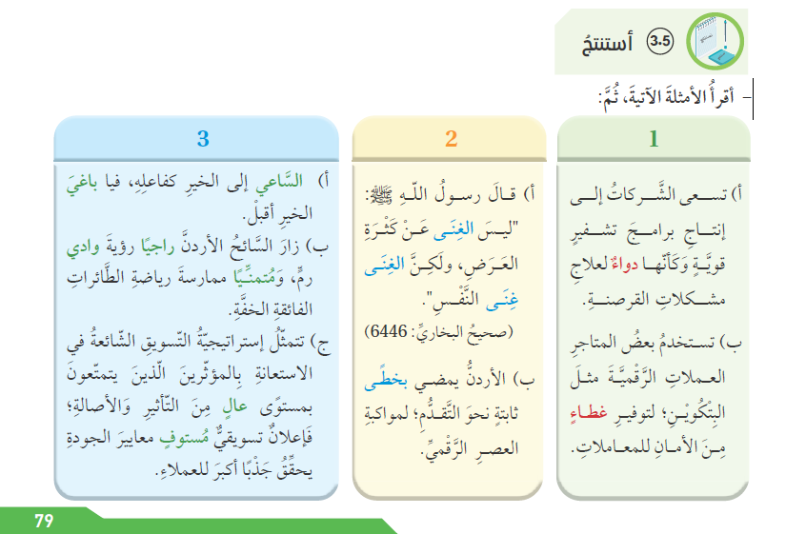


الكلية العلمية الإسلامية التاريخ : / إلى /
الممدود والمقصور والمنقوص
الوحدة: الثالثة
الصَّف :التاسع
المادة: اللُّغة العربيَّة
02:00 minutes
التَّقديم :
النتاجات
التمهيد
التقويم القبلي
التقديم
تقويم التكويني
التغذية الراجعة
التمايز
الربط بالحياة
التفكير الناقد
بطاقة خروج

Slide 5
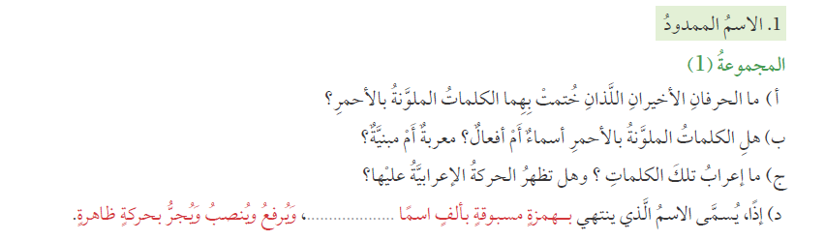
الكلية العلمية الإسلامية التَّاريخ : / إلى /
الممدود والمقصور والمنقوص
الوحدة: الثالثة
الصَّف : االتاسع
المادة: اللُّغة العربيَّة
01:00 minutes
النتاجات
التمهيد
التقويم القبلي
التقديم
تقويم التكويني
التغذية الراجعة
التمايز
الربط بالحياة
التفكير الناقد
IRS
بطاقة خروج
ألواح صغيرة

Slide 6
الكلية العلمية الإسلامية التَّاريخ : / إلى /
الممدود والمقصور والمنقوص
الوحدة: الثالثة
الصَّف : االتاسع
المادة: اللُّغة العربيَّة
02:00 minutes
النتاجات
التمهيد
التقويم القبلي
التقديم
ألف وهمزة
تقويم التكويني
أسماء معربة
التغذية الراجعة
دواء: خبر كأنَّ مرفوع غطاء: مضاف إليه مجرور
والحركات تظهر على آخرها..
التمايز
الربط بالحياة
اسما ممدودا
التفكير الناقد
IRS
بطاقة خروج
ألواح صغيرة

Slide 7
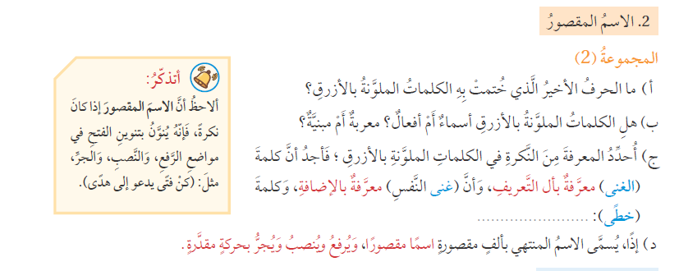
الكلية العلمية الإسلامية التَّاريخ : / إلى /
الدَّرس : الممدود والمقصور والمنقوص
الوحدة: الثالثة
الصَّف : االتاسع
المادة: اللُّغة العربيَّة
01:00 minutes
النتاجات
التمهيد
التقويم القبلي
التقديم
تقويم التكويني
التغذية الراجعة
التمايز
الربط بالحياة
التفكير الناقد
IRS
بطاقة خروج
ألواح صغيرة

Slide 8
الكلية العلمية الإسلامية التَّاريخ : / إلى /
الدَّرس : الممدود والمقصور والمنقوص
الوحدة: الثالثة
الصَّف : االتاسع
المادة: اللُّغة العربيَّة
01:00 minutes
النتاجات
التمهيد
التقويم القبلي
ألف
التقديم
اسماء معربة
تقويم التكويني
التغذية الراجعة
نكرة
التمايز
الربط بالحياة
التفكير الناقد
IRS
بطاقة خروج
ألواح صغيرة

Slide 9
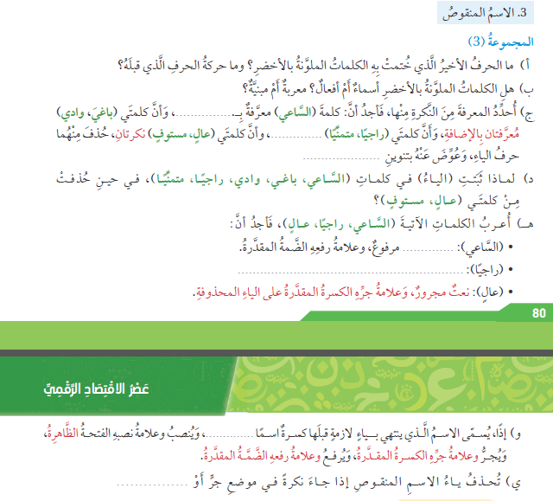
الكلية العلمية الإسلامية التاريخ : / إلى /
الدرس الممدود والمقصور والمنقوص
الوحدة: الثالثة
الصَّف :التاسع
المادة: اللُّغة العربيَّة
04:00 minutes
النتاجات
التمهيد
التقويم القبلي
التقديم
تقويم التكويني
التغذية الراجعة
التمايز
الربط بالحياة
التفكير الناقد
بطاقة خروج

Slide 10
الكلية العلمية الإسلامية التاريخ : / إلى /
الدرس الممدود والمقصور والمنقوص
الوحدة: الثالثة
الصَّف :التاسع
المادة: اللُّغة العربيَّة
04:00 minutes
النتاجات
الياء
اسماء مبنية
التمهيد
بأل
نكرتان
التقويم القبلي
الكسر
التقديم
2- مضافة 3- منونة 1- معرفة بـ (أل)
مبتدأ
تقويم التكويني
حال منصوب وعلامة نصبه تنوين الفتح
التغذية الراجعة
التمايز
الربط بالحياة
منقوصا
التفكير الناقد
رفع
بطاقة خروج

Slide 11
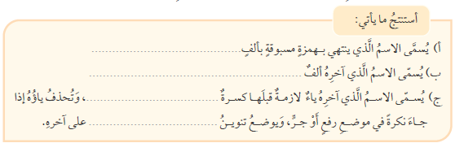
الكلية العلمية الإسلامية التَّاريخ : / إلى /
الدَّرس : الممدود والمقصور والمنقوص
الوحدة: الثالثة
الصَّف : االتاسع
المادة: اللُّغة العربيَّة
02:00 minutes
النتاجات
التمهيد
الاسم الممدود
التقويم القبلي
الاسم المقصور
التقديم
الاسم المنقوص
تقويم التكويني
كسر
التغذية الراجعة
التمايز
الربط بالحياة
التفكير الناقد
IRS
بطاقة خروج
ألواح صغيرة

Slide 12
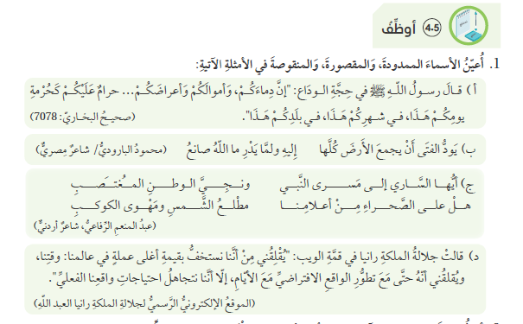
الكلية العلمية الإسلامية التَّاريخ : / إلى /
الدَّرس : الممدود والمقصور والمنقوص
الوحدة: الثالثة
الصَّف : االتاسع
المادة: اللُّغة العربيَّة
03:00 minutes
التعليل، ويوضّح سبب حدوث الفعل.
النتاجات
التمهيد
التقويم القبلي
التقديم
تقويم التكويني
التغذية الراجعة
التمايز
الربط بالحياة
التفكير الناقد
IRS
بطاقة خروج
ألواح صغيرة

Slide 13
الكلية العلمية الإسلامية التَّاريخ : / إلى /
الدَّرس : الممدود والمقصور والمنقوص
الوحدة: الثالثة
الصَّف : االتاسع
المادة: اللُّغة العربيَّة
03:00 minutes
التعليل، ويوضّح سبب حدوث الفعل.
النتاجات
التمهيد
التقويم القبلي
دماء (ممدود)
التقديم
الفتى (مقصور)
تقويم التكويني
التغذية الراجعة
الساري (منقوص) الصحراء (ممدود) مهوى ( مقصور)
التمايز
الربط بالحياة
أغلى ( مقصور)
التفكير الناقد
IRS
بطاقة خروج
ألواح صغيرة

Slide 14
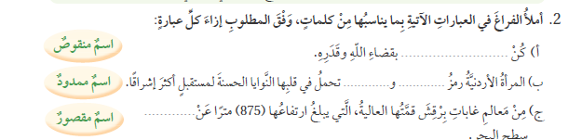
الكلية العلمية الإسلامية التَّاريخ : / إلى /
الدَّرس : الممدود والمقصور والمنقوص
الوحدة: الثالثة
الصَّف : االتاسع
المادة: اللُّغة العربيَّة
03:00 minutes
النتاجات
التمهيد
التقويم القبلي
التقديم
تقويم التكويني
التغذية الراجعة
التمايز
الربط بالحياة
التفكير الناقد
IRS
بطاقة خروج
ألواح صغيرة

Slide 15
الكلية العلمية الإسلامية التَّاريخ : / إلى /
الدَّرس : الممدود والمقصور والمنقوص
الوحدة: الثالثة
الصَّف : االتاسع
المادة: اللُّغة العربيَّة
03:00 minutes
النتاجات
التمهيد
التقويم القبلي
راضيًا
التقديم
تقويم التكويني
وفاء
بناء
التغذية الراجعة
مستوى
التمايز
الربط بالحياة
التفكير الناقد
IRS
بطاقة خروج
ألواح صغيرة

Slide 16
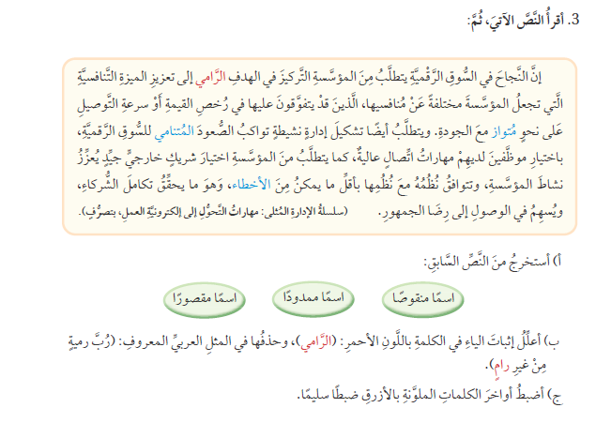
الكلية العلمية الإسلامية التَّاريخ : / إلى /
الدَّرس : الممدود والمقصور والمنقوص
الوحدة: الثالثة
الصَّف : االتاسع
المادة: اللُّغة العربيَّة
03:00 minutes
النتاجات
التمهيد
التقويم القبلي
التقديم
تقويم التكويني
التغذية الراجعة
التمايز
الربط بالحياة
التفكير الناقد
IRS
بطاقة خروج
ألواح صغيرة

Slide 17
الكلية العلمية الإسلامية التَّاريخ : / إلى /
الدَّرس : الممدود والمقصور والمنقوص
الوحدة: الثالثة
الصَّف : االتاسع
المادة: اللُّغة العربيَّة
03:00 minutes
النتاجات
التمهيد
التقويم القبلي
التقديم
تقويم التكويني
التغذية الراجعة
رضا
الشركاء
الرامي
التمايز
الربط بالحياة
الرامي (معرف بـ(ال) رامٍ ( نكرة غير معرف بـ (أل) مجرور
التفكير الناقد
(متوازٍ) (المتنامي) (الأخطاءِ)
IRS
بطاقة خروج
ألواح صغيرة

Slide 18
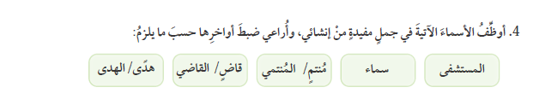
الكلية العلمية الإسلامية التَّاريخ : / إلى /
الممدود والمقصور والمنقوص
الوحدة: الثالثة
الصَّف : االتاسع
المادة: اللُّغة العربيَّة
03:00 minutes
النتاجات
التمهيد
التقويم القبلي
التقديم
تقويم التكويني
التغذية الراجعة
التمايز
الربط بالحياة
التفكير الناقد
IRS
بطاقة خروج
ألواح صغيرة

Slide 19
الكلية العلمية الإسلامية التَّاريخ : / إلى /
ا
لدَّرس : الممدود والمقصور والمنقوص
الوحدة: الثالثة
الصَّف : االتاسع
المادة: اللُّغة العربيَّة
03:00 minutes
النتاجات
التمهيد
التقويم القبلي
التقديم
تقويم التكويني
التغذية الراجعة
خرج صديقي من المستشفى
سماءُ الوطن جميلةُ
أنا منتمٍ لوطني
أعشق الإنسان المنتمي لوطنه
هذا قاضٍ عادلٌ
القاضي العادل محبوبٌ
الله يمنح المؤمن هدىً كل يوم
رأيت الهدى في المحبة
التمايز
الربط بالحياة
التفكير الناقد
IRS
بطاقة خروج
ألواح صغيرة

Slide 20
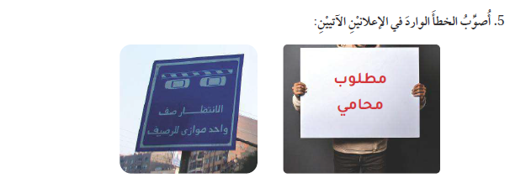
الكلية العلمية الإسلامية التَّاريخ : / إلى /
الدَّرس : الممدود والمقصور والمنقوص
الوحدة: الثالثة
الصَّف : االتاسع
المادة: اللُّغة العربيَّة
03:00 minutes
النتاجات
التمهيد
التقويم القبلي
التقديم
تقويم التكويني
التغذية الراجعة
التمايز
الربط بالحياة
التفكير الناقد
IRS
بطاقة خروج
ألواح صغيرة

Slide 21
الكلية العلمية الإسلامية التَّاريخ : / إلى /
الدَّرس : الممدود والمقصور والمنقوص
الوحدة: الثالثة
الصَّف : االتاسع
المادة: اللُّغة العربيَّة
03:00 minutes
النتاجات
التمهيد
التقويم القبلي
التقديم
تقويم التكويني
التغذية الراجعة
التمايز
الربط بالحياة
موازٍ
محامٍ
التفكير الناقد
IRS
بطاقة خروج
ألواح صغيرة

Slide 22
الكلية العلمية الإسلامية التاريخ : / إلى /
الدرس الممدود والمقصور والمنقوص
الوحدة: الثالثة
الصَّف :التاسع
المادة: اللُّغة العربيَّة
03:00 minutes
التَّغذية الرّاجعة:
حدد الأسماء الممدودة والمقصورة والمنقوصة في الجمل التالية واضبط آخره:
1- تناول المريض الدواء صباحا.
...............................................................................
2- العقبةُ ملتقى لعشاق البحر.
...............................................................................
3- رأيت راع يرعى أغنامه.
..............................................................................
النتاجات
التمهيد
التقويم القبلي
التقديم
تقويم التكويني
التغذية الراجعة
التمايز
الربط بالحياة
التفكير الناقد
بطاقة خروج

Slide 23
الكلية العلمية الإسلامية التاريخ : / إلى /
الدرس الممدود والمقصور والمنقوص
الوحدة: الثالثة
الصَّف :التاسع
المادة: اللُّغة العربيَّة
03:00 minutes
التَّغذية الرّاجعة:
حدد الأسماء الممدودة والمقصورة والمنقوصة في الجمل التالية واضبط آخره:
1- تناول المريض الدواءَ صباحا.
...............................................................................
2- العقبةُ ملتقىً لعشاق البحر.
...............................................................................
3- رأيت راعٍ يرعى أغنامه.
..............................................................................
النتاجات
التمهيد
التقويم القبلي
التقديم
تقويم التكويني
التغذية الراجعة
التمايز
الربط بالحياة
التفكير الناقد
بطاقة خروج

Slide 24
الكلية العلمية الإسلامية التَّاريخ : / إلى /
الدَّرس : الممدود والمقصور والمنقوص
الوحدة: الثالثة
الصَّف : االتاسع
المادة: اللُّغة العربيَّة
01:00 minutes
الجملة التي تحتوي على اسم مقصور:
أ ) الحياة مليئة بالأفراح في الصباح والمساء
ب ) في المدرسة منتدى عشاق الشعر
ج ) التقى المجرم بالقاضي العادل
النتاجات
التمهيد
التقويم القبلي
التقديم
تقويم التكويني
التغذية الراجعة
التمايز
الربط بالحياة
التفكير الناقد
IRS
بطاقة خروج
ألواح صغيرة

Slide 25
الكلية العلمية الإسلامية التاريخ : / إلى /
الدرس الممدود والمقصور والمنقوص
الوحدة: الثالثة
الصَّف :التاسع
المادة: اللُّغة العربيَّة
02:00 minutes
التقويم التكويني :
الجملة التي احتوت على اسم ممدود ومنقوص:
أ ) في السماء نجوم ترى فيها الجمال
ب) في الفضاء يلتقي الجمال بالهدوء
ج) الراعي للأمة يحارب من أجل القضاء على الفساد
النتاجات
التمهيد
التقويم القبلي
التقديم
تقويم التكويني
التغذية الراجعة
التمايز
الربط بالحياة
التفكير الناقد
بطاقة خروج

Slide 26
الكلية العلمية الإسلامية التَّاريخ : / إلى /
الدَّرس : الممدود والمقصور والمنقوص
الوحدة: الثالثة
الصَّف : التاسع
المادة: اللُّغة العربية
03:00 minutes
أسئلة التَّمايز- تتابع دائري
النتاجات
برأيك ما الذي يستقيده المتكلم من استخدام الأسماء الممدودة والمقصورة والمنقوصة؟
1
التمهيد
ما الفرق بين المقصور والمنقوص والممدود؟
التقويم القبلي
2
التقديم
تقويم التكويني
عُد إلى الشبكة العنكبوتية وابحث عن شروط حذف ياء الاسم المنقوص.
التغذية الراجعة
3
التمايز
- اكتب نصا من سطرين موظفا الأسماء الممدودة والمقصورة والمنقوصة.
الربط بالحياة
4
التفكير الناقد
بطاقة خروج

Slide 27
الكلية العلمية الإسلامية التَّاريخ : / إلى /
الدَّرس : الممدود والمقصور والمنقوص
الوحدة: الثالثة
الصَّف : التاسع
المادة: اللُّغة العربية
03:00 minutes
الربط بالحياة
النتاجات
التمهيد
استخدم الأسماء الممدودة والمقصورة والمنقوصة في جمل مفيدة توضح من خلالها معاناة أهلنا في غزة.
التقويم القبلي
التقديم
تقويم التكويني
التغذية الراجعة
التمايز
الربط بالحياة
التفكير الناقد
بطاقة خروج

Slide 28


الكلية العلمية الإسلامية التاريخ : / إلى /
الدرس : الممدود والمقصور والمنقوص
الوحدة: الثالثة
الصف : التاسع
المادة: اللغة العربية
02:00 minutes
النتاجات
التمهيد
في سياق جملة "رأيتُ الفتى في الساحة"، كيف يُبرر اختلاف طريقة ظهور علامات الإعراب على "الفتى" (المقصور) مقارنة بـ "القاضي" (المنقوص) في جملة « هذا قاضٍ عادلٌ» و"الصحراء" (الممدود)، في جملة « أحبُّ الصحراءَ» وما هي الأسس التي تكمن وراء هذا الاختلاف في طبيعة الأواخر لكل منها، وكيف يؤثر ذلك على سهولة نطقها وحركاتها الإعرابية؟
التقويم القبلي
التقديم
تقويم التكويني
التغذية الراجعة
التمايز
الربط بالحياة
التفكير الناقد
بطاقة خروج
BUZZ IN

Slide 29

الكلية العلمية الإسلامية التاريخ : / إلى /
الدرس : الممدود والمقصور والمنقوص
الوحدة: الثالثة
الصف : التاسع
المادة: اللغة العربية
01:00 minutes
تقويم ختامي:
الجملة التي تحتوي على اسم ممدود:
أ ) أقبل فتىً مسرعًا
ب ) وقف الشاكي أمام خصمه
ج ) وصل شعراء المليون إلى قاعة الاحتفال
النتاجات
التمهيد
التقويم القبلي
التقديم
تقويم التكويني
التغذية الراجعة
التمايز
الربط بالحياة
التفكير الناقد
بطاقة خروج

Slide 30
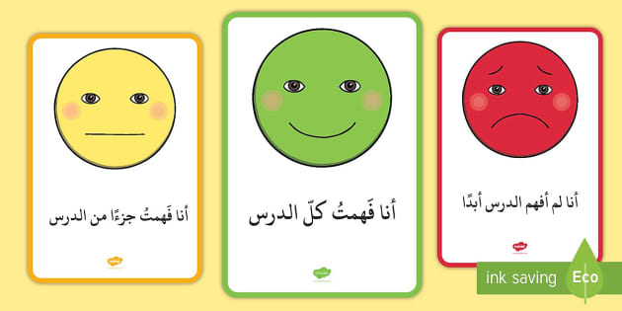
الكلية العلمية الإسلامية التاريخ : / إلى /
الدرس :الممدود والمقصور والمنقوص
الوحدة: الثالثة
الصف :
المادة:
01:00 minutes
بطاقة خروج :
النتاجات
التمهيد
التقويم القبلي
التقديم
تقويم التكويني
التغذية الراجعة
التمايز
الربط بالحياة
التفكير الناقد
بطاقة خروج

